Slide 1
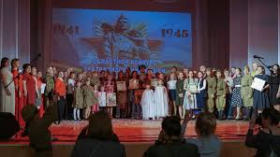
Проект Межрегиональный фестиваль-кокнурс «Портрет солдата»
Тамбовская область

Slide 2
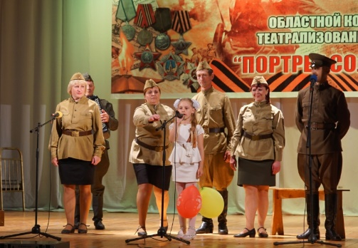
Проект Межрегиональный фестиваль-конкурс «Портрет солдата»
Описание
Передача эстафеты опыта областного конкурса 2019 года театрализованных сцен "Портрет солдата" в регионы ЦФО, направленного на пропаганду художественными средствами героической истории и воинской славы Отечества, которая способствует воспитанию уважения к памяти солдат Великой Отечественной войны. Конкурс театрализованных сцен "Портрет солдата" направлен на воспитание молодого поколения в духе патриотизма, верности своему Отечеству, способного защитить интересы своего народа. Конкурс «Портрет солдата» — знаковое событие в культуре и для всех, кто живёт и гостит на тамбовской земле. Перед участниками стоит непростая задача, в небольшой театральной композиции создать целостный портрет солдата-земляка.

Slide 3
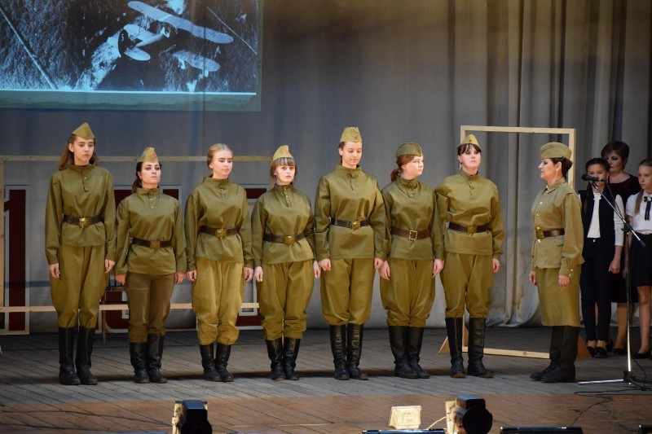
Проект Межрегиональный фестиваль-конкурс «Портрет солдата»
Цель
Укрепление преемственности поколений на основе исторической памяти через повышение профессионального мастерства творческих коллективов и отдельных исполнителей художественной самодеятельности формирующих патриотические чувства среди граждан и включения добровольческих ресурсов в стратеги. социально-культурного развития регионов.
Целевая аудитория
Дети, молодежь, участники творческих коллективов художественной самодеятельности регионов ЦФО, добровольцы военно-патриотических и общественных ораганизаций
Охват регионов
Центральный федеральный округ

Slide 4
Проект Межрегиональный фестиваль-конкурс «Портрет солдата»
Результаты
В проекте примут участие: дети - 30 человек;
молодежь - 100 человек;
участники творческих коллективов регионов ЦФО - 300 человек;
волонтеры оргкомитета - 30 человек;
В итоговом мероприятии фестиваля примут участие 6 коллективов ЦФО, в отборочном туре зональных конкурсов - 18 творческих коллективов художественной самодеятельности и 300 человек индивидуальных участников театрализованных сцен, 80 участников культурно-образовательного фестивального слета добровольцев Опубликовано не менее 30 фотографий, сюжет в СМИ, сюжет ролик о проекта, не менее 1- ссылок в соцсетях

Slide 5
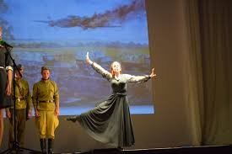
Проект Межрегиональный фестиваль-конкурс «Портрет солдата»
Результаты
Обмен опытом коллективов художественной самодеятельности, способствующих эффективности гражданско-патриотического воспитания среди населения и самореализации творческих идей, включающих сцены и рассказы о солдатах Великой Отечественной войны, героях-земляках, использую прозы, стихи, песни и пьесы в единой композиции. Участие добровольческих ресурсов в проекте как стратегия социально-культурного развития регионов и проведение культурно-образовательного слета добровольцев

Slide 6
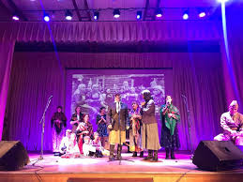
Проект Межрегиональный фестиваль-конкурс «Портрет солдата»
Контакты
Руководитель проекта:
Великанова Елена Валентиновна
89107581313
bumerang-61@mail.ru

